Slide 1

Día, Fecha:
Hora de inicio:
NOMBRE DEL CURSO
NOMBRE DEL TUTOR

Slide 2


MIGRACIÓN DE LA NUBE
Arquitectura de Computadores y Ensambladores 2
Escuela de Ingeniería de Ciencias Y Sistemas
Facultad de Ingeniería
Universidad de San Carlos de Guatemala

Slide 3

COMPETENCIA
Relaciona las actividades de proyectos con las capas del stack IoT mediante esquemas, prácticas guiadas y documentación técnica en contextos de diseño modular y conectividad escalable

Slide 4

AGENDA
☁️ Conceptos Básicos de la Nube
🚀 Estrategias de Migración a la Nube
🧮 Evaluación de la Infraestructura Actual
🏢 Selección de Proveedores
🔐 Seguridad en la Migración
🤖 Automatización de la Migración

Slide 5
CONCEPTOS BÁSICOS DE LA NUBE
Computación en la nube (Cloud Computing) significa usar recursos (como servidores, bases de datos o almacenamiento) a través de Internet, en lugar de depender del hardware local.

Slide 6
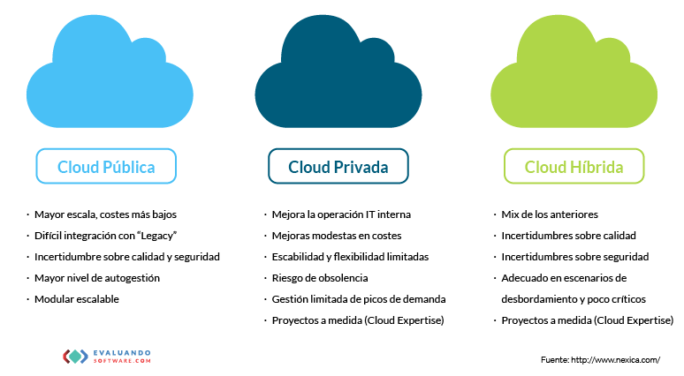
TIPOS DE NUBE:
Pública: recursos compartidos (AWS, Azure, GCP).
Privada: infraestructura exclusiva de una empresa.
Híbrida: mezcla de ambas.

Slide 7
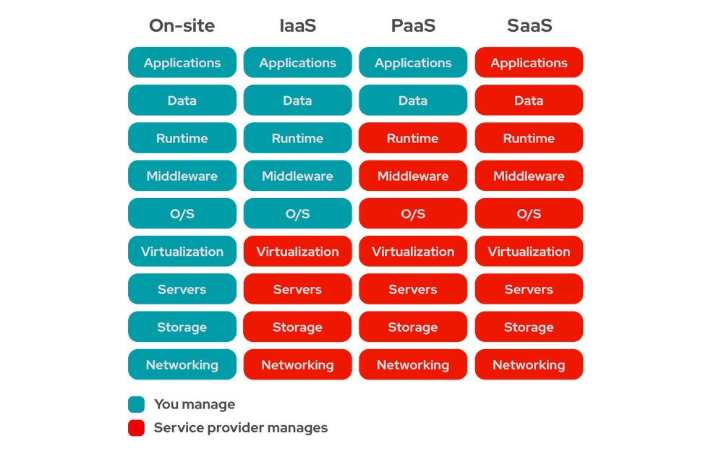
MODELOS DE SERVICIO:
IaaS: Infraestructura (máquinas virtuales, redes).
PaaS: Plataforma (entornos listos para desarrollar).
SaaS: Software (aplicaciones listas para usar).

Slide 8
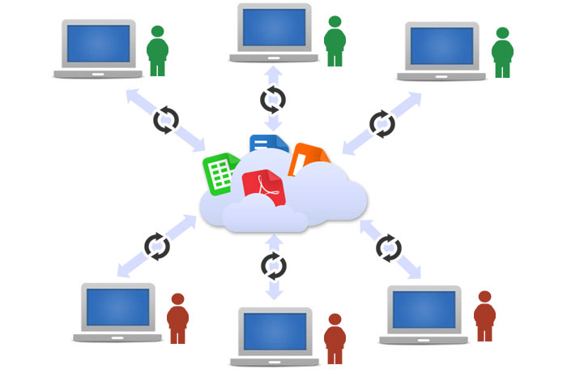
BENEFICIOS DE LA NUBE
Escalabilidad (aumentar o reducir recursos según demanda).
Ahorro de costos (pagas solo lo que usas).
Acceso global y remoto.
Respaldo automático y alta disponibilidad.

Slide 9

EVALUACIÓN DE LA INFRAESTRUCTURA ACTUAL
Antes de migrar, se analiza:
Aplicaciones actuales: ¿son compatibles con la nube?
Dependencias: bases de datos, librerías, hardware.
Requerimientos de rendimiento y seguridad.
Esta evaluación determina qué se puede mover y qué necesita rediseño.

Slide 10
ESTRATEGIAS DE MIGRACIÓN A LA NUBE
Existen 6 estrategias principales conocidas como las “6 R’s”:
Estrategia | Descripción
Rehost (Lift and Shift) | Mover sin cambiar nada
Replatform | Hacer pequeños ajustes
Repurchase | Sustituir por un servicio SaaS
Refactor/Re-architect | Rediseñar completamente
Retire | Eliminar sistemas obsoletos
Retain | Mantener en local temporalmente

Slide 11
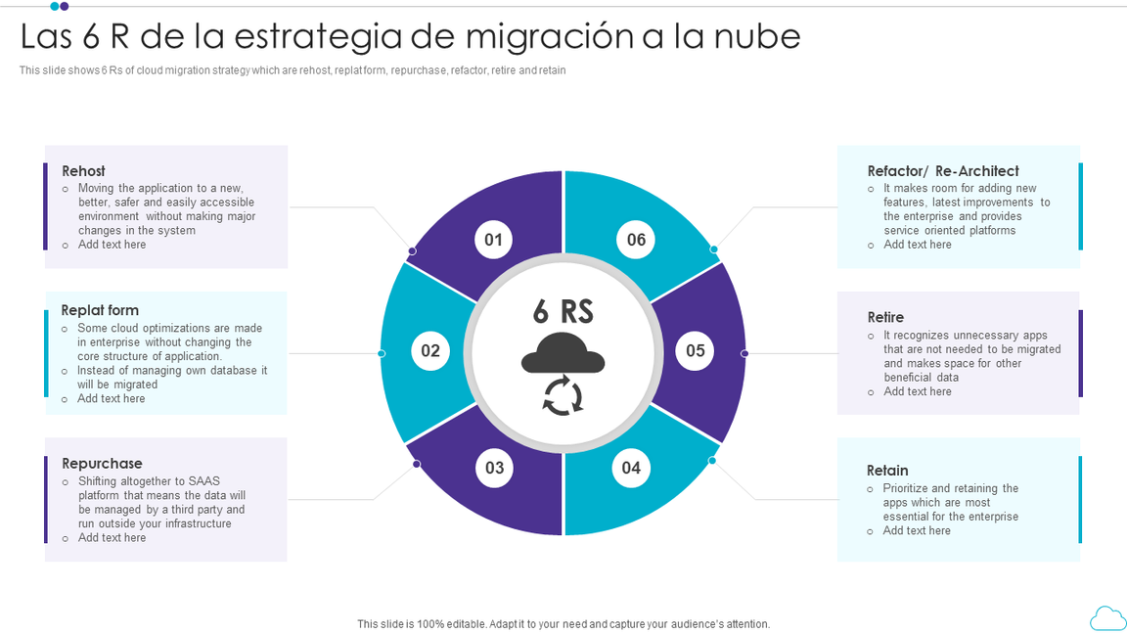
ESTRATEGIAS DE MIGRACIÓN A LA NUBE

Slide 12
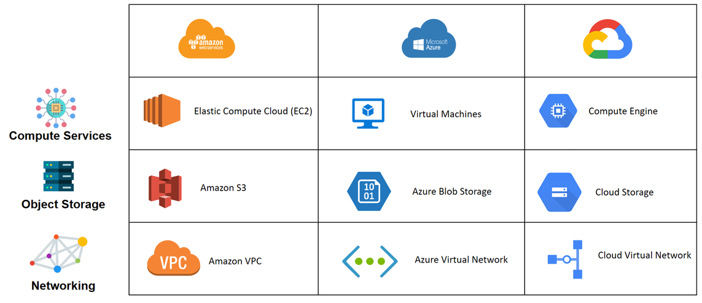
SELECCIÓN DE PROVEEDORES
Los proveedores más conocidos son:
Amazon Web Services (AWS)
Microsoft Azure
Google Cloud Platform (GCP)
Oracle Cloud / IBM Cloud

Slide 13
SELECCIÓN DE PROVEEDORES
Criterios para elegir:
Costo y facturación.
Regiones disponibles.
Integraciones y soporte.
Certificaciones de seguridad.
Compatibilidad con tus herramientas actuales.

Slide 14

SEGURIDAD EN LA MIGRACIÓN
La seguridad debe estar presente desde el primer día:
Cifrado de datos: tanto en tránsito como en reposo.
Control de accesos: usar IAM, roles y políticas.
Auditorías y monitoreo.
Backups automáticos.
En la nube, la seguridad es compartida:
El proveedor protege la infraestructura.
El usuario protege sus aplicaciones y datos.

Slide 15

AUTOMATIZACIÓN DE LA MIGRACIÓN
La automatización permite mover servicios a la nube sin intervención manual, reduciendo errores y tiempos.
Herramientas comunes:
Terraform (infraestructura como código)
Ansible (configuración de servidores)
AWS Migration Hub
Azure Migrate
Ejemplo: usar Terraform para crear automáticamente máquinas virtuales y bases de datos en la nube.

Slide 16
RETOS DE LA MIGRACIÓN
Latencia o dependencia de conexión a Internet.
Costos imprevistos.
Falta de personal capacitado.
Integración con sistemas antiguos.
Solución: planificar, probar, monitorear y capacitar al equipo.

Slide 17
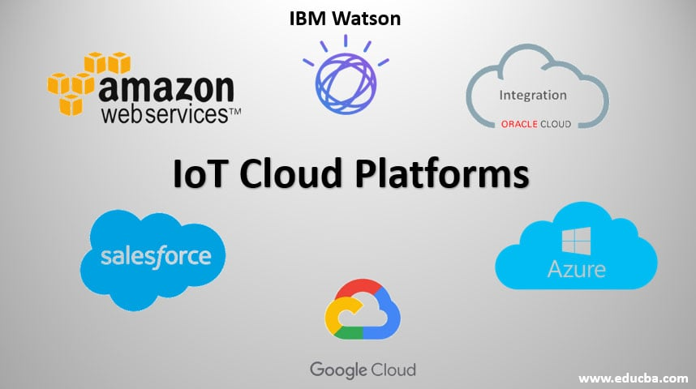
Servicios en la nube para IoT
Los servicios en la nube para IoT permiten conectar, administrar, almacenar y analizar datos generados por dispositivos IoT de forma escalable, segura y eficiente. Facilitan la implementación y gestión de aplicaciones IoT sin infraestructura física, con procesamiento y análisis en tiempo real.

Slide 18

Funciones principales
Conectividad y administración de dispositivos: Conexión segura de miles de millones de dispositivos y gestión remota de su ciclo de vida.
Almacenamiento y procesamiento de datos: Recopilación, almacenamiento y preparación de datos para análisis y visualización.
Análisis avanzado e IA/ML: Integración con inteligencia artificial y machine learning para optimizar procesos.
Seguridad: Protección de la comunicación y operación desde la nube hasta la periferia.

Slide 19
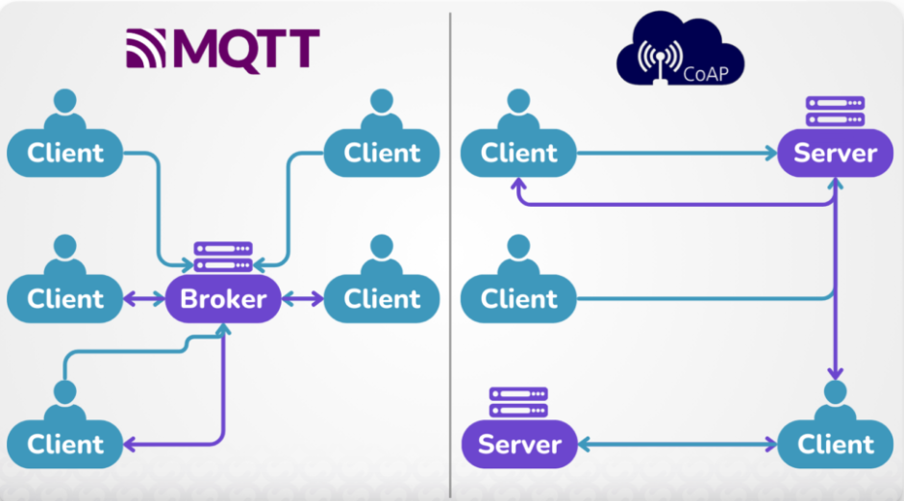
Protocolos de conexión
Los dispositivos IoT se conectan a la nube mediante protocolos ligeros y eficientes como:
MQTT (Message Queuing Telemetry Transport)
CoAP (Constrained Application Protocol)
Estos protocolos garantizan comunicación segura y de bajo consumo entre dispositivos y la nube.

Slide 20


Plataformas líderes
AWS IoT: Incluye AWS IoT Core, Device Defender, IoT Analytics y Greengrass. Ideal para sectores industriales, comerciales y automotrices.
Azure IoT: Ofrece conectividad, almacenamiento y análisis en tiempo real, con herramientas para soluciones empresariales.

Slide 21

CONCEPTOS CLAVE APRENDIDOS
☁️ Comprendió los tipos de nube (pública, privada, híbrida) y los modelos de servicio (IaaS, PaaS, SaaS).
📈 Identificó los beneficios estratégicos de la nube: escalabilidad, ahorro, disponibilidad y acceso remoto.
🧮 Aplicó las 6 estrategias de migración (Rehost, Replatform, Repurchase, Refactor, Retire, Retain) para evaluar escenarios reales.
🔐 Reconoció la importancia de la seguridad compartida en la nube: cifrado, IAM, auditorías y backups.
⚙️ Exploró herramientas de automatización como Terraform y Ansible para migraciones reproducibles.
☁️ Reconozco los principales proveedores de cloud para IOT.

Slide 22

NOMBRE DEL VALOR Y/O ACTITUD
🔐 Seguridad digital:
promover prácticas responsables en el uso de tecnologías en la nube, garantizando la protección de datos.

Slide 23
REFERENCIAS
REFERENCIAS:
https://azure.microsoft.com/es-es/resources/cloud-computing-dictionary/what-is-cloud-migration/
https://impactotic.co/tecnologia/cloud/migracion-a-la-nube-subase-a-la-tendencia-del-momento/
https://ndmarketingdigital.com/como-se-conecta-iot-a-la-nube/

Slide 24

Ejemplo práctico

Slide 25

Practiquemos lo aprendido

Slide 26
Nombre de la actividad:
Cantidad de participantes:
Doy fe que esta actividad está planificada en dtt (Sí/No):
Hora de inicio:
Hora de fin:
Duración (min):
Participantes: llenar las siguientes cajas de texto (tomar información del chat del meet)

Slide 27

¡GRACIAS POR SU ATENCIÓN!
¿DUDAS?
RECUERDA QUE TENEMOS NUESTRO FORO SEMANAL DONDE PUEDES CONSULTAR CUALQUIER DUDA QUE TE SURJA EN LA SEMANA.

